Slide 1
תוכנה 1
תרגול מספר 11:
Generics
בית הספר למדעי המחשב
אוניברסיטת תל אביב
1

Slide 2
תכנות גנרי
תמיכה בתכנות גנרי נוספה בגרסה 5 ניתן להגדיר מחלקות ושירותים גנריים (מוכללים)
חלק מכללי השפה הנוגעים לגנריות הם מורכבים מסיבות של תאימות לאחור.
מונע שכפול קוד: ניתן לכתוב תוכניות שאינן תלויות בטיפוסי המשתנים.
מאפשר בטיחות טיפוסים.
מנגנון שנועד עבור קומפילציה בלבד ונמחק בזמן ריצה

Slide 3
דוגמה מההרצאה
public class Cell<T> {
private T cont;
private Cell<T> next;
public Cell(T cont, Cell<T> next) {
this.cont = cont;
this.next = next;
}
public T cont() { return cont; }
public Cell<T> next() { return next; }
public void setNext(Cell<T> next) { this.next = next; }
{
Defenition: Cell of T
Cell of T

Slide 4
המשך דוגמה מההרצאה
public class MyList<T> {
private Cell<T> head;
public MyList(Cell<T> head) { this.head = head; }
public Cell<T> getHead() { return head; }
public void printList() {
System.out.print("List: ");
for (Cell<T> y = head; y != null; y = y.next())
System.out.print(y.cont() + " ");
System.out.println();
{
{

Slide 5
שימוש במחלקה גנרית
כאשר נעשה שימוש במחלקה גנרית, נציין במקום הטיפוס הגנרי את הטיפוס הקונקרטי:
Cell<String> c = new Cell<String>("a", null);
MyList<String> lst = new MyList<String>(c);
טיפוס גנרי יכול להיות גם מקונן:
Cell<Cell<String>> c2 = new Cell<Cell<String>>(c, null);
ניתן להגדיר יותר מפרמטר גנרי יחיד למחלקה או למתודה:
public class Cell<S, T> { … }
שם הטיפוס הגנרי אינו מוכרח להיות אות יחידה גדולה כמו T:
public class Cell<bears_beets_battlestar_galactica> {…}

Slide 6
יתרון על פני שימוש ב-Object
שאלה: מדוע לא נעדיף במימוש של Cell ו-MYList במקום פרמטר גנרי להגדיר את טיפוס תוכן התא כ-Object?
תשובה: אנו אמנם רוצים ש-T יוכל להיות כל טיפוס קונקרטי, אך לכל מופע, נרצה לוודא שכל מקום בו הופיע T, יהיה שימוש בבדיוק אותו טיפוס. אחרת, נוכל, למשל, להכניס לאותה רשימה גם מחרוזות וגם מספרים. כך הקומפיילר מוודא עקביות ובטיחות.

Slide 7
מנשקים גנריים
גם מנשקים יכולים להיות גנריים:
interface Identifier<T, S> {
T getMainIdentification();
S getSecondaryIdentification();
{
public class EmployeeCard implements Identifier<Integer, String> {
int id;
String name;
public EmployeeCard(int id, String name) {
this.id = id;
this.name = name;
}
public Integer getMainIdentification() { return id; }
public String getSecondaryIdentification() { return name; }
{

Slide 8
מנשקים גנריים
אפשר גם לשמור על הטיפוסים הגנריים במחלקה המממשת:
interface Identifier<T, S> {
T getMainIdentification();
S getSecondaryIdentification();
{
public class EmployeeCard<T, S> implements Identifier<T, S> {
T id;
S name;
public EmployeeCard(T id, S name) {
this.id = id;
this.name = name;
}
public T getMainIdentification() { return id; }
public S getSecondaryIdentification() { return name; }
{

Slide 9
מגבלות
לא ניתן לקרוא לבנאי של טיפוס גנרי. הקריאה הבאה אסורה:
T t = new T(); // does not work!
הטיפוס הקונקרטי מוכרח להיות טיפוס הפניה ולא פרימיטיבי.
אם נרצה ליצור תאים שיש להם מספר שלם, אי אפשר לכתוב: Cell <int>
במקום טיפוס פרימיטיבי, יש להשתמש בטיפוס העוטף (wrapper) המתאים:
Boolean, Byte, Short, Character, Integer, Long, Float, Double

Slide 10
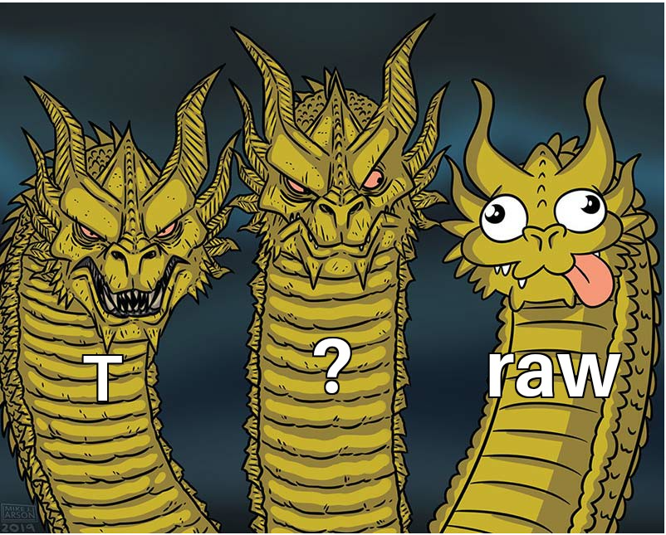

Slide 11
מלכודת הטיפוסים הנאים
(Raw types)
אם ניצור משתנה או מופע של מחלקה גנרית ונשמיט את הסוגריים המשולשים, פעולה זו לא תגרור שגיאת קומפילציה (רק אזהרה)!
במקום זאת יצרנו טיפוס נא.
עבור טיפוסים נאים הקומפיילר לא מבצע בדיקות בטיחות טיפוסים.
השפה מאפשרת טיפוסים נאים לשם תאימות לאחור עם גרסאות בהן לא היו טיפוסים גנריים. לכל מטרה אחרת מומלץ לא ליצור טיפוס נא.

Slide 12
טיפוסים נאים - דוגמה
public class Container<T> {
private T val;
public Container(T val) { this.val = val; }
public T getVal() { return val; }
public void setVal(T newVal) { val = newVal; }
public static void main(String[] args) {
Container<String> strCont = new Container<String>("Getting schwifty");
strCont.setVal(0);
Container rawCont = new Container<String>("Getting schwifty");
rawCont.setVal(0);
Container<String> rawCont2 = new Container(0); // No error (also bad)
String s = rawCont2.getVal();
}
{
strCont.setVal(0);
// Error – doesn’t compile (which is good!)
// No error (which is bad!)
// Run-time error
class java.lang.Integer cannot be cast to class java.lang.String

Slide 13
Diamond operator
כאשר אנחנו מגדירים משתנה או שדה גנרי ומבצעים השמה באותה השורה, ניתן להשמיט בצד של ההשמה את הטיפוס הגנרי הקונקרטי.
זה מקל על הכתיבה, אך חשוב להקפיד להשאיר את הסוגריים המשולשים, על מנת שלא יתקבל טיפוס נא.
אופרטור זה (סוגריים משולשים ריקים) נקרא Diamond Operator
שתי השורות שקולות:
Container<String> c = new Container<String>(“Kid A");
Container<String> c = new Container<>(“Kid A");
שתי השורות שקולות:
Container<Container<String>> c =
new Container<Container<String>>(new Container<String >(“Kid A"));
Container<Container<String>> c =
new Container<>(new Container<>(“Kid A"));
זה בסדר גמור, זה לא Raw
זה בסדר גמור, זה לא Raw

Slide 14
מתודות גנריות
public class Helper {
public <T> boolean compare(Container<T> c1, Container<T> c2) {
return c1.equals(c2);
}
}
יכולנו גם להגדיר את המחלקה בתור Helper<S>, כאשר שאר הקוד נשאר כפי שהוא, ללא כל שינוי אפקטיבי.

Slide 15
מתודות גנריות - המשך
ומה אם למתודה גנרית יש טיפוס גנרי שחולק את אותו השם עם הטיפוס הגנרי של המחלקה בה היא נמצאת?
זה אמנם מבלבל, אך מדובר בשני טיפוסים לא קשורים.
public class Helper<T> {
public <T> boolean compare(Container<T> c1, Container<T> c2) {
return c1.equals(c2);
}
public static void main(String[] args) {
Helper<String> h = new Helper<>();
Container<Integer> c1 = new Container<>(1);
Container<Integer> c2 = new Container<>(2);
h.compare(c1, c2); // this compiles
}
{

Slide 16
מתודות סטטיות גנריות
בניגוד למתודת מופע שיכולה להגדיר טיפוס גנרי משלה או להשתמש בטיפוס של המחלקה, מתודה סטטית מוכרחה להגדיר טיפוס משלה (גם כאן מותר, אך לא מומלץ, לעשות שימוש באותו שם).
public class Helper<T> {
public boolean compare(Container<T> c1, Container<T> c2) {...} }
OK!
public class Helper<T> {
public static boolean compare(Container<T> c1, Container<T> c2) {...} }
Compilcation Error: cannot find symbol
public static <T> boolean compare(Container<T> c1, Container<T> c2) {...}

Slide 17
מלכודת הירושה הגנרית
אנו כבר יודעים שניתן לבצע את ההשמה הבאה:
String s = "IAmAnObjectToo";
Object o = s;
האם ההשמה הזו חוקית?
Container<String> s = new Container<>("whoops");
Container<Object> o = s;
ההשמה אינה חוקית (שגיאת קומפילציה) מכיוון שבאופן כללי, אם B מקיים יחס is-a עם A, זה לא גורר שום יחס בין GenericClass<A> ל-GenericClass<B>
A is a B, But Container<String> is not a Container<Object>
אין פה ירושה:Container<String> לא יורש מ-Container<Object>.

Slide 18
התנהגות "פולימורפית" של הטיפוס הגנרי
אנו רוצים לכתוב מתודה המקבלת רשימת מספרים (מטיפוס לא ידוע מראש) ומדפיסה את הערך השלם של כל איבר.
נסיון ראשון:
public static void printNumbers(Collection<Number> numbers) {
for (Number n : numbers) {
System.out.println(n.intValue());
{
{
public static void main(String[] args) {
List<Number> ln = Arrays.asList(1.1,2.2,3.3);
List<Double> ld = Arrays.asList(1.1,2.2,3.3);
printNumbers (ln); // prints 1 2 3
printNumbers (ld); // Compliation Error!
{

Slide 19
ג'וקרים (wildcards)
בקוד גנרי הסימן ? מסמן טיפוס לא ידוע.
List<?> זו רשימה של טיפוס גנרי לא ידוע.
ניתן להגדיר חסם עליון:
List<? extends Exception> זו רשימה שהטיפוס הגנרי הלא ידוע שלה מקיים יחס is-a עם Exception.
וניתן להגדיר חסם תחתון:
List<? super Exception> זו רשימה ש- Exception מקיים יחס is-a עם הטיפוס הגנרי שלה.

Slide 20
ג'וקרים (wildcards)
Exception

Slide 21
ג'וקרים (wildcards)
חסם עליון:
List<? extends Exception>
Exception

Slide 22
ג'וקרים (wildcards)
חסם תחתון:
List<? super Exception>
Exception

Slide 23
הדפסת מספרים: נסיון שני
public static void printNumbers(Collection<?> numbers) {
for (Number n : numbers) { // Compilation error!
System.out.println(n.intValue());
{
{
הקומפיילר לא יכול לאפשר מעבר על רשימת המספרים, כי אין כל הבטחה שמדובר במספרים.

Slide 24
הדפסת מספרים: נסיון שלישי
public static void printNumbers(Collection<? extends Number> numbers) {
for (Number n : numbers) {
System.out.println(n.intValue());
{
{
public static void main(String[] args) {
List<Number> ln = Arrays.asList(1.1,2.2,3.3);
List<Double> ld = Arrays.asList(1.1,2.2,3.3);
printNumbers (ln); // prints 1 2 3
printNumbers (ld); // prints 1 2 3

Slide 25
מגבלות של חסמים על ג'וקרים
ראינו כבר שג'וקרים מאפשרים לנו גמישות מסוימת עם הגדרת הטיפוס הקונקרטי, אך היא מגיעה על חשבון מגבלות אחרות.
העקרון המנחה בתכנות עם ג'וקרים הוא שהקומפיילר מוכרח לוודא שהפעולה חוקית מבחינת התאמת טיפוסים.

Slide 26
מגבלות של חסמים - המשך
אילו שורות יעברו הידור?
public static void example(List<? extends Exception> lst){
lst.add(new Exception("a"));
Exception e = lst.remove(0);
}
למעשה לא נוכל להוסיף אף איבר.
public static void example(List<? super Exception> lst){
lst.add(new Exception("a"));
Exception e = lst.remove(0);
Object o = lst.remove(0);
}
☒
☑
☑
☒
☑

Slide 27
מגבלות של חסמים - המשך
המגבלה תקפה גם אם הטיפוס הקונקרטי נכתב:
List<? extends Exception> lst = new ArrayList<Exception>();
lst.add(…);
לא נוכל להוסיף אף איבר לרשימה!
זאת מכיוון שלפי הטיפוס הסטטי הקומפיילר לא יכול להיות בטוח שטיפוס האיבר שנוסף מקיים is-a עם הטיפוס הקונקרטי הלא ידוע של הרשימה.

Slide 28
דוגמת חסמים
נרצה לכתוב מתודה שמקבלת שתי רשימות. ברשימה הראשונה יש מספרים, ומטרת המתודה היא להוסיף לרשימה השניה את כל המספרים מהראשונה עם ערך שלם זוגי. איזו חתימה נבחר כך שתתאים למחלקה הרחבה ביותר של טיפוסים?
public void f(List<? _______ Number> lst1,
List<? _______ Number> lst2 )
{…}
extends
super

Slide 29
Var
החל מ-Java 10 אפשר להשתמש במילה השמורה var על מנת לתת לקומפיילר "להבין לבד" את ה-reference type של משתנה, לפי האתחול שלו:
// int
Var x = 100;
// double
Var y = 1.9;
// string
Var p = “Hello”;
public static void main(String[] args){
// local variable
var x = 100;
}

Slide 30
Var
לא ניתן לשימוש בשדות או כמשתנה גלובלי
לא ניתן לשימוש כטיפוס גנרי
var<var> al = new ArrayList<>();
לא ניתן לשימוש עם טיפוס גנרי
var<Integer> al = new ArrayList<Integer>();
לא ניתן לשימוש כפרטר של מתודה או טיפוס ההחזרה שלה
public var method1() { return ("Inside Method1"); }
public void method2(var a) { System.out.println(a); }
דוגמא לשימוש אפשרי:
var lst = new ArrayList<String>();
// lst is of type ArrayList<String>
☒
☒
☒
☒

Slide 31
שאלה מבחינה – סמסטר ב – 2018
אילו מהפונקציות הבאות מתקמפלות?
public class Box<V> {
public <T> void func1(Set<T> s1, T item) { s1.add(item); }
public void func2(Set<?> s2, Object item) { s2.add(item); }
public void func3(Set<? extends Exception> s3, IOException item) { s3.add(item); }
public void func4(Set s4, Object item) { s4.add(item); }
}
תשובה: רק func1 ו-func4
☑
☒
☒
☑

Slide 32
שאלה מבחינה
אילו מהפונקציות הבאות מתקמפלות?
public class Box<V> {
public <T> void func1(Set<T> s1, T item) { s1.add(item); }
public void func2(Set<?> s2, Object item) { s2.add(item); }
public void func3(Set<? extends Exception> s3, IOException item) { s3.add(item); }
public void func4(Set s4, String item) { s4.add(item); }
}
☑
☒
☒
☑

Slide 33
שאלה מבחינה
public class Test<T extends Comparable> {
public static void main(String[] args) {
List<String> strList = Arrays.asList("abc", "def");
System.out.println(func(strList));
{
public static boolean func(List<*******> lst) {
return lst.get(0).compareTo(lst.get(1)) == 0;
}
}
אילו מהאופציות הבאות יכולות להחליף את ******?
אופציה 1: ? extends Comparable
אופציה 2: T
אופציה 3: Comparable
תשובה: אופציה 1 בלבד.
☑
☒
☒

Slide 34
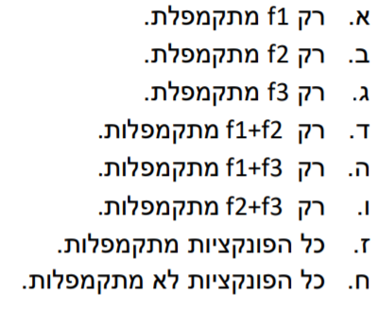
שאלה מבחינה
public class A<S> {
public void f1(Collection<Number> l1, List<? extends Number> l2) {
l1 = l2;
}
public <E> void f2(List<? super E> l, E elm) {
l.add(elm);
}
public void f3(Collection <? extends S> c, List<S> l ) {
c = l;
}
}
אילו מבין הפונקציות f המופיעות במחלקה A מתקמפלות? בחר/י את התשובה הטובה ביותר.
☑

Slide 35
שאלה מבחינה
public class Test {
public interface If {}
public class A implements If {}
public class B extends A {}
public class Helper<T> {
public Helper(T arg) {}
}
private void test() {
Helper<If> h1 = new Helper<If>(new A());
Helper<If> h2 = new Helper<If>(new B());
Helper<If> h3 = new Helper<A> (new A());
Helper<A> h4 = new Helper<A> (new B());
}
}
איזה מהשורות h1-h4 מתקמפל.
אלו שלא, נמקו למה
☑
☑
☒
☑

